Slide 1
Réouverture des écoles et COVID 19 Comment adopter les gestes barrières
Comment vivre ensemble, se préserver et préserver les autres
Présentation par Fabienne Charlier
Infirmière conseillère technique auprès de la Directrice académique de Loir-et-Cher
Les vidéos présentées dans ce document ne sont pas libres de droit.

Slide 2
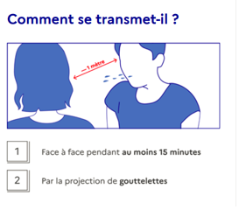

Slide 3
Les gestes barrières à adopter
Lavage fréquent des mains
Utilisation d’un mouchoir à usage unique
Tousser ou éternuer dans son coude ou dans un mouchoir
Saluer sans se serrer la main, évitez les embrassades
Rester à au moins un mètre des autres
Porter un masque lorsque la distance d’1 mètre avec les élèves ou les adultes ne peut pas être respectée

Slide 4
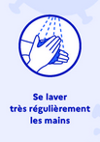
Geste n°1: le lavage des mains

Slide 6
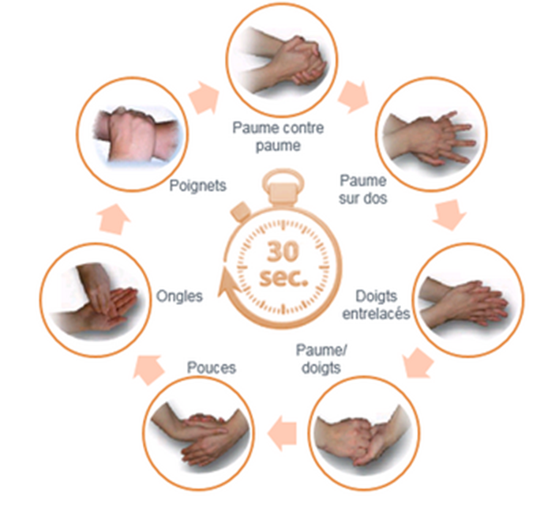
Friction avec gel hydro alcoolique

Slide 7
Geste n°2: Utiliser des mouchoirs à usage unique

Slide 8
Geste n°3: Tousser ou éternuer dans son coude

Slide 9
Geste n°4: Saluer sans se serrer la main, éviter les embrassades

Slide 10
Geste n°5: Respecter une distance d’au moins 1 mètre avec les élèves et les adultes

Slide 11
Quand la distance d’un mètre n’est pas réalisable, utiliser un masque de protection

Slide 12
Comment mettre et retirer un masque

Slide 14
Si vous portez un masque en tissu

Slide 15
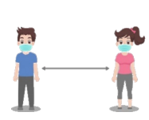
Les gestes barrières et la distanciation sont essentiels à la non propagation du virus. De ce fait, chaque adulte a un rôle essentiel.

